Slide 1



Energia spotrebovaná v domácnosti
Gymnázium, SNP 1, 056 01 Gelnica Web: www.gymgl.sk |  | KĽÚČ K INOVATÍVNEMU VZDELÁVANIU ITMS kód projektu: 26110130703
Mgr. Jaroslava Viťazková

Slide 2
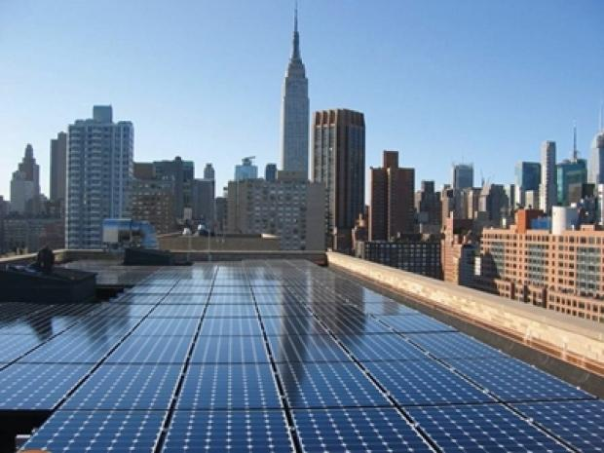
Energia spotrebovaná v domácnosti
Musíme se snažit obmedzovať spotrebu energie v domácnosti.
Skusme nájsť východisko, ako napájat naše byty.
Spotreba energie z neobnovitelných zdrojov je velkou hrozbou.
Nepotrebujeme toľko prepychu za cenu zničené planety.

Slide 3
Energia spotrebovaná v domácnosti
Malé rozdiely v spotrebe elektriny sa rokmi nahromadia do veľkých súm. Najväčšie rozdiely v spotrebe energie sú pri chladničkách a mrazničkách. Tie musia byť, rovnako ako práčky či sporáky v EÚ, povinne označené hodnotením od A (nízka spotreba) po G (vysoká spotreba). Avšak pre chladničky a mrazničky platí od r.2004 ešte presnejšie označovanie: "A+" a "A++".

Slide 4
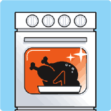
Energia spotrebovaná v domácnosti
Pri každom otvorení dvierok na sporáku uniká asi 20% tepla - preto jedlo pozorujte zvonku.

Slide 5
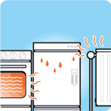
Energia spotrebovaná v domácnosti
Ak stojí chladnička alebo mraznička vedľa tepelného zdroja (radiátor, sporák, umývačka riadu, práčka), spotrebúva oveľa viac elektriny! Najlepšie je nejaké chladné miesto: pri každom stupni navyše spotrebuje chladnička asi o 4% viac elektriny!

Slide 6
Energia spotrebovaná v domácnosti
Ideálna teplota v chladničke je 7°C - na to často stačí 1. stupeň.
Rada navyše: noviny v nevyužitom priestore zabránia pri otváraní veľkému úniku chladného vzduchu.

Slide 7
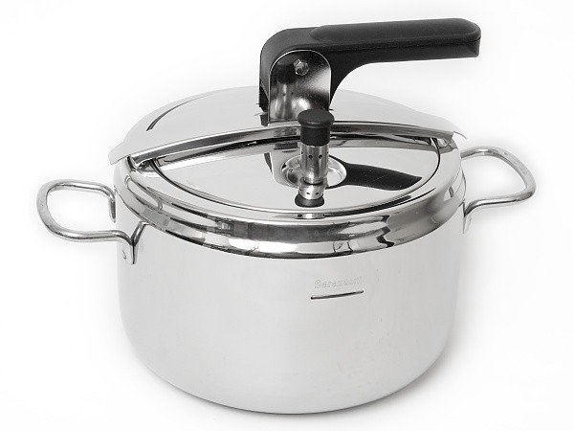
Energia spotrebovaná v domácnosti
Pokrievka na hrnci zníži spotrebu energie až na 1/4! Najlepšie sú tlakové hrnce, ktoré ušetria ďalších 50 % energie.

Slide 8
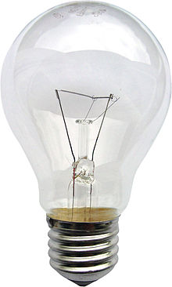
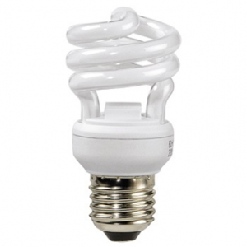
Energia spotrebovaná v domácnosti
Úsporné žiarovky vydržia niekoľkonásobne dlhšie, ušetria asi 80% elektriny a sú vhodné hlavne do lámp, ktoré dlho svietia - časté vypínanie a zapínanie im škodí. Pretože úsporné žiarovky obsahujú rizikové látky, nepatria do bežného odpadu.

Slide 9
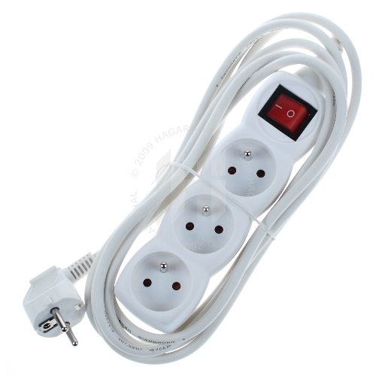
Energia spotrebovaná v domácnosti
Pohotovostný režim pre hifi systém, televízor či videorekordér spotrebuje ročne množstvo elektriny. Odborníci napríklad vypočítali, že až dva jadrové reaktory sú v Nemecku v prevádzke len preto, aby pokryli túto zbytočnú spotrebu. Ak zapojíte viaceré zariadenia do rozdvojky s vypínačom, pomôžete sebe aj životnému prostrediu. Nabíjačka, na ktorú nie je pripojený mobil či fotoaparát zvyčajne ďalej spotrebúva elektrinu a mení ju na teplo (môžete si to vyskúšať). Ak ju teda nechávate v zásuvke ak keď svoje zariadenia nenabíjate, míňate tým až 10 krát viac energie ako je treba pri nabíjaní...

Slide 10
Energia spotrebovaná v domácnosti
Všetka česť Edisonovi, ale tradičné žiarovky extrémne plytvajú energiou. Až 90% jej unikne vo forme tepla. Najväčší zmysel majú tam, kde sa zdržiavate iba krátko a často sa tam zapína a vypína svetlo. Napríklad v kúpeľni, v pivnici, špajzy...

Slide 11
Ďakujem za pozornosť

